Slide 1
Être candidat
dans l’enseignement supérieur
Lycée Eiffel – Samedi 30 Janvier 2021

Slide 2
Parcoursup est la plateforme nationale d’admission en première année de l’enseignement supérieur en France
Cette plateforme permet :
De créer son dossier de préinscription
De trouver des informations sur les différentes formations de l’enseignement supérieur
De saisir ses vœux
De compléter son dossier
De confirmer ses vœux
De recevoir et de répondre aux propositions d’admission des établissements
www.parcoursup.fr

Slide 3
Les formations accessibles via Parcoursup
Parcoursup regroupe la très grande majorité des formations du premier cycle de l’enseignement supérieur en France
Plus de 17000 formations en 2021
Des formations sélectives : CPGE (Classes préparatoires aux grandes écoles), BTS, BUT, écoles de commerce, d’ingénieurs, du paramédicale, d’architecture, etc.
Des formations non-sélectives : Licences et PASS (ex. PACES)
De nouvelles formations en 2021
Les 4 Écoles nationales vétérinaires françaises (ENV)
Les bachelors universitaires technologiques - BUT qui remplacent les DUT
Les classes préparatoires : la CPGE « Mathématiques, physique, ingénierie, informatique » (MP2I) et la CPGE « Economique et commerciale voie générale (ECG) »
Les Parcours préparatoires au professorat des écoles (PPPE)
Formations hors Parcoursup
Certaines écoles d’enseignement supérieur d’établissements privés (gestion, transport, commerce, etc.)
Pour toutes les formations en dehors de Parcoursup, il convient de s’adresser directement aux établissements concernés pour s’informer sur les modalités d’admission

Slide 4
Le calendrier Parcoursup 2021

Slide 5
L’accompagnement pour l’élaboration du projet d’orientation au lycée
2 professeurs principaux en terminale pour un suivi personnalisé, avec l’appui des psychologues de l’Education nationale
Des heures d’accompagnement personnalisé consacrées à l’orientation intégrées à l’emploi du temps des élèves
Dans la continuité des projets CDIO en 2nde et PREM’S en 1e pour acquérir des compétences à s’orienter
Notes:
Heures pour aider les élèves à réfléchir à leur orientation. Mais cela ne fait pas tout.

Slide 6
COMMENT CONSTRUIRE SON PROJET ?
Quels éléments prendre en compte ?
un métier
un domaine d’études (ex: les langues, les sciences, l’art, …)
un type d’études : études courtes (BTS, BUT) ou longues…
adéquation avec sa série de bac (ex: après STI2D, 60% des bacheliers poursuivent en BTS)
en fonction de ses points forts et de ses centres d’intérêts (ex: l’histoire, les sciences physiques, l’économie…)
Notes:
Métier : demande fréquente mais la plus anxiogène car la plus éloignée, incertaine

Slide 7
FACE À L’INDECISION : QUELQUES PISTES
L’indécision face au choix, révèle :
- anxiété face à l’avenir, à la complexité, aux incertitudes, à l’enjeu réel ou
imaginé, au passage à la vie adulte, à la vie étudiante
- difficultés à gérer la préparation du bac et choix post-bac qui s’apparente à
un engagement pour la vie
- certaine immaturité de pensée (confrontation au principe de réalité)
- autres problématiques et blocages (peur de l’échec, manque de confiance
en soi, difficultés sociales…)
Ce qui est proposé pour accompagner :
- orientation progressive dans l’enseignement supérieur
- dialogue avec les enseignants
- aide et accompagnement à l’inscription et à la saisie : mise à disposition
d’accès informatique
- entretiens avec le psychologue EN conseiller d’orientation, avec ou sans parents, au lycée ou au CIO de Gagny
- Des accueils « SOS Parcoursup » au lycée
Notes:
Mais aussi dialogue enfant/parents : « tu est libre de » est anxiogène, donner son avis de parents permet à l’élève de s’appuyer avec ou contre cet avis. ça aide.
Rappel que l’enjeu est important, mais droit de ce tromper, ce n’est pas grave.
SOS Parcoursup : être au clair sur ses choix de voeux, ; projet de formation motivé

Slide 8
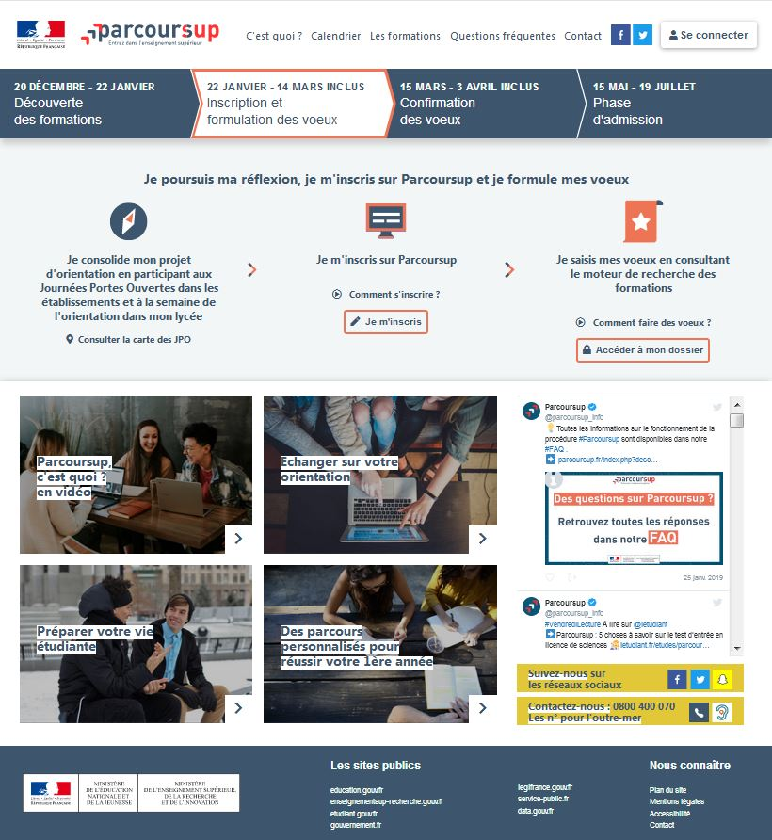
S’informer sur le site Parcoursup
www.parcoursup.fr
Toutes les informations sur les formations
contenus et l’organisation des enseignements
dates des journées portes ouvertes
attendus de la formation
éléments pris en compte lors de l’examen du dossier
taux de réussite au diplôme et le taux de passage en 2e année
différentes possibilités de poursuite d'études
métiers auxquels conduit la formation
capacités d’accueil en 2021, nombre de candidats en 2020
secteur géographique (différents campus pour les licences)
contacts utiles : référent handicap, responsable pédagogique, étudiants ambassadeurs

Slide 9
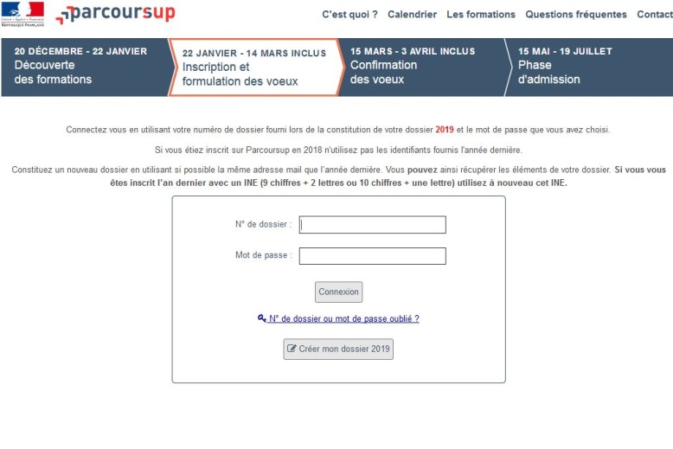
Inscription et saisie des vœux
Du 20 janvier au 11 mars 2021
Page d’accueil du portail : « Accéder à mon dossier »
Ouvrir un dossier électronique au moyen du n° INE communiqué par votre établissement
Saisir son adresse mail cette adresse mail doit être active et être consultée fréquemment
Une fois l’inscription commencée, l’adresse mail doit être confirmée avant de se déconnecter
Retenir son numéro d’inscription : ce numéro sera l’identifiant du candidat pour toute la procédure
Définir un mot de passe
Compléter les informations concernant l’état-civil et la scolarité
Lien vers demande de bourse : www.messervices.etudiant.gouv.fr (avant le 15 mai)

Slide 10
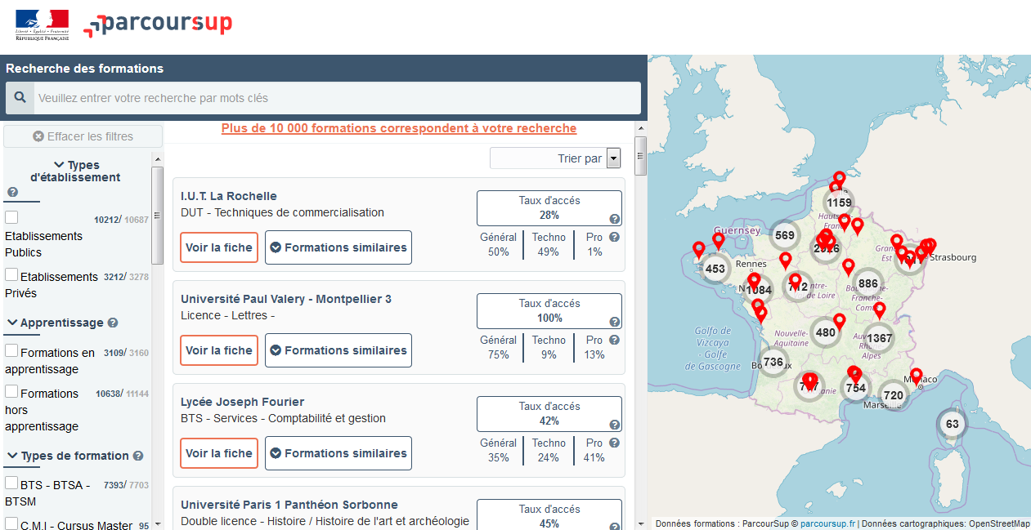
Rechercher les formations souhaitées et ajouter un vœu

Slide 11
Rechercher les formations souhaitées et ajouter un vœu
Rechercher par mots clés ou critères de recherche :
Saisie de mots clés
Sélection de critères : type de formation, spécialité/mention des formations, apprentissage, internat etc.
Affiner le résultat de recherche en zoomant sur la carte pour afficher les formations dans une zone précise
Consulter les informations pour chaque formation trouvée :
Pourcentage de candidats admis selon le type de baccalauréat en 2020
Taux d'accès en 2020, c'est à dire la proportion de candidats ayant reçu une proposition d'admission
Suggestions de formations similaires pour élargir vos choix
Lien vers la fiche détaillée de la formation

Slide 12
L’essentiel sur les vœux
Le portail fixe le nombre de candidatures maximum à
10 vœux
Les vœux ne sont pas classés
Une réponse pour chaque vœu
Possibilités de vœux multiples
Un vœu multiple compte pour un seul vœu parmi les 10 possibles
L’élève peut formuler jusqu'à 20 sous-vœux au total
(les sous-vœux des regroupements d’écoles d’ingénieurs, écoles de commerce, IFSI, EFTS et PASS Ile de France ne sont pas pris en compte)

Slide 13
Elèves en situation de handicap ou maladie invalidante
Chaque formation dispose d’un référent handicap pour informer les familles sur les aménagements possibles
Le lycéen peut renseigner une fiche de liaison pour préciser les accompagnements dont il a bénéficié pendant son parcours. Cette fiche, remplie en deux étapes, est facultative. Elle n’est pas transmise aux formations et ne sera donc pas utilisée pour l’examen des vœux.
A partir du 27 mai 2021, le candidat peut demander au recteur le réexamen de son dossier (via la rubrique « contact » dans Parcoursup) s’il ne trouve pas de formation adaptée à ses besoins spécifiques et que sa situation justifie une inscription dans un établissement situé dans une zone géographique déterminée.

Slide 14
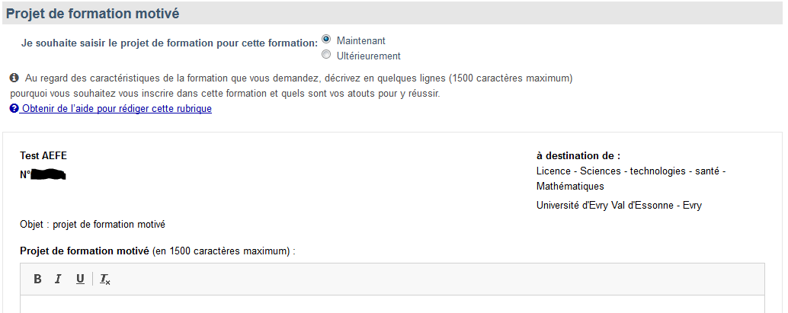
Confirmation des vœux et constitution des dossiers
Du 20 janvier au 08 avril 2021
Aucun vœu* ne peut être ajouté après le 11 mars
Confirmer ses vœux au plus tard le 08 avril
Les vœux doivent être validés
Le dossier doit être complet
Saisie obligatoire du projet de formation motivé pour chaque vœu (1500 caractères maximum)
D’autres éléments peuvent être demandés par les formations du supérieur (dossier artistique, questionnaire d’auto-évaluation …)
Le candidat peut demander une césure
*pour la phase principale
Notes:
Qu’est-ce que la césure ? S’il le souhaite, l’étudiant peut demander une césure, période d’une durée maximale de deux semestres consécutifs pendant laquelle l’étudiant, inscrit dans une formation d‘enseignement supérieur, suspend celle-ci temporairement dans le but d’acquérir une expérience utile pour sa formation ou pour favoriser son projet personnel ou professionnel.

Slide 15
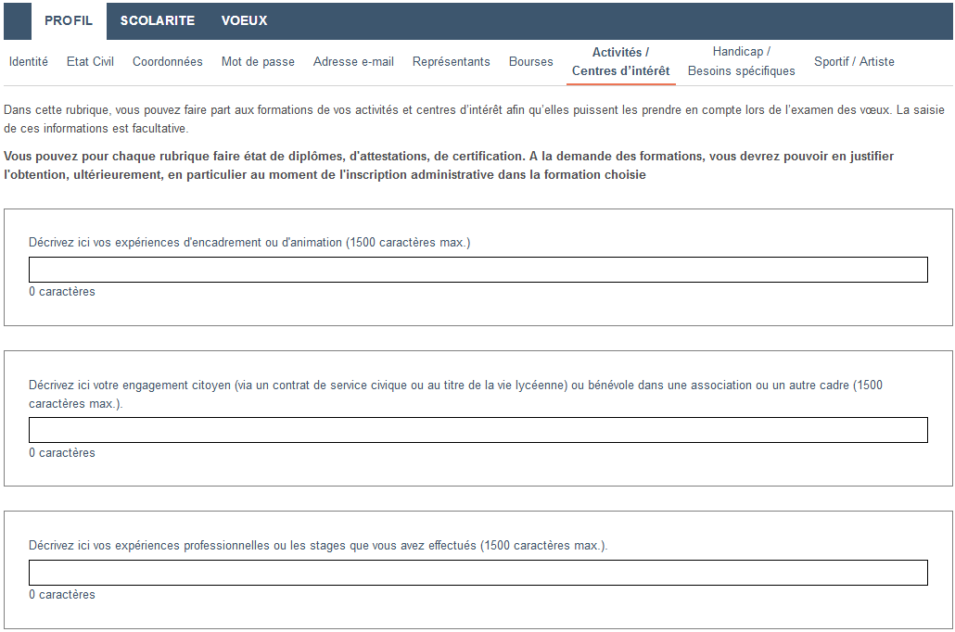
Confirmation des vœux et constitution des dossiers
Activités et Centres d’intérêts
Une rubrique facultative « Activités et centres d’intérêts » peut permettre au candidat de renseigner les informations extra-scolaires telles que :
L’expérience d’encadrement ou d’animation
L’engagement civique, associatif
Les expériences professionnelles ou stages
Les pratiques sportives et culturelles
Notes:
Mais néanmoins importante ! Elle revêt une importance plus particulière pour les formations pour lesquelles la motivation est particulièrement prise en compte

Slide 16
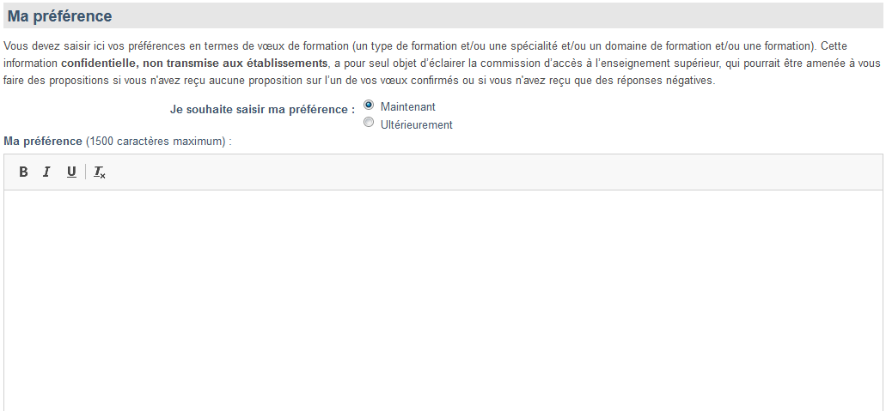
Confirmation des vœux et constitution des dossiers
Ma préférence
Le candidat doit renseigner la rubrique « Ma préférence » qui est composée de 2 parties :
Exprimer ses préférences entre les vœux formulés, les types de formation, les domaines étudiés, etc. (1500 caractères maximum)
Indiquer s’il envisage des projets d’études, des projets professionnel ou des projets personnels en dehors de la plateforme
Ces informations ne sont pas communiquées aux établissements de l’enseignement supérieur

Slide 17
Confirmation des vœux et constitution des dossiers
Du 11 mars au 08 avril 2021
Conseil de classe du 2e trimestre
Examine les vœux des lycéens
Chaque vœu fait l’objet d’une fiche Avenir
La fiche Avenir :
Est transmise directement par la plateforme à chaque établissement de l’enseignement supérieur concerné
Est consultable par les élèves et leurs familles sur Parcoursup à partir du 27 mai
Elle comprend :
Les notes de l’élève (moyennes de terminale, appréciations des professeurs par discipline, positionnement dans la classe)
Les éléments d’appréciation des professeurs principaux sur des compétences transversales (méthode de travail, autonomie, capacité à s’investir, esprit d’initiative)
l’avis du chef d’établissement

Slide 18
Examen des dossiers
Avril - Mai
Les établissements de l’enseignement supérieur étudient les vœux formulés par les candidats
Ils étudient :
la fiche Avenir transmise par le lycée
le projet de formation motivé de l’élève
les notes de 1re et terminale
les autres éléments éventuellement demandés (ex : dossier artistique …)
Pour les formations non-sélectives
L’université accepte des candidats provenant de tout le territoire mais un pourcentage maximum de candidats ne provenant pas de son secteur de recrutement pourra être fixé par le recteur pour chaque licence.
Mais en IDF, pas de priorité académique pour les franciliens.
Notes:
Pas de priorité académique pour les universités de la région IDF

Slide 19
Réception – Acceptation des propositions et inscription
27 Mai – 16 Juillet 2021
Les réponses des formations sont disponibles à partir du 27 mai
Ces propositions sont faites au fur et à mesure et en continu
Une réponse est faite pour chaque vœu
Réponses des établissements :
Pour une formation sélective
(BTS, BUT, CPGE, écoles)
Oui (proposition d’admission)
Oui – en attente d’une place
(la position dans la liste d’attente est affichée)
Non
Pour une formation non sélective
(licence, PASS)
Oui (proposition d’admission)
Oui-si (proposition d’admission)
Oui – en attente d’une place
(la position dans la liste d’attente est affichée)
Oui-si – en attente d’une place
(la position dans la liste d’attente est affichée)
Oui-si est une proposition d’admission avec un parcours de formation personnalisé

Slide 20
Réception – Acceptation des propositions et inscription
27 Mai – 16 Juillet 2021
Pour une formation sélective (CPGE, BTS, BUT, écoles…)
Réponse donnée au futur étudiant
Réponse du futur étudiant
Oui
Il accepte ou renonce
ou
Oui - En attente d’une place
Il maintient ou renonce
ou
Non
Pour une formation non sélective (licence, PASS)
Réponse donnée au futur étudiant
Réponse du futur étudiant
Oui
Il accepte ou renonce
ou
Oui-si
Il accepte ou renonce
ou
Oui - En attente d’une place
Il maintient ou renonce
ou
Oui-si - En attente d’une place
Il maintient ou renonce

Slide 21
Réception – Acceptation des propositions et inscription
Délais de réponse pour une proposition d’admission
A partir du 27 mai 2021 :
Le candidat doit obligatoirement répondre à chaque proposition d’admission dans les délais indiqués dans son dossier
Les délais à respecter pour accepter (ou refuser) une proposition d’admission sont :
- le 27 mai, 5 jours au maximum pour répondre (J+4) ;
- le 28 mai, 4 jours au maximum pour répondre (J+3) ;
- à partir du 29 mai, 3 jours au maximum pour répondre (J+2).
Il est impératif de respecter les délais pour l’ensemble des propositions (réponse avant 23h59)

Slide 22
Réception – Acceptation des propositions et inscriptions
27 Mai – 16 Juillet 2021
les propositions arrivent au fur et à mesure et en continu
Pour chaque proposition d’admission le candidat doit indiquer s’il accepte ou s’il renonce à cette proposition
Si le candidat a plusieurs proposition d’admission, il ne peut en conserver qu’une et doit renoncer aux autres
Pour les proposition en attente, le candidat doit indiquer s’il maintient ou renonce
CPGE ECG, lycée Henri IV, Paris
Non
Les vœux pour lesquels le candidat n’a pas été accepté et les vœux auxquels il a renoncé disparaissent
CPGE ECG, lycée Ampère, Lyon
Oui - en attente
maintient
Concours Atout+3, EM Strasbourg)
Oui - en attente
maintient
BUT GEA, IUT de Meaux
Non
Oui - en attente
renonce
CPGE ECG, lycée Janson de Sailly, Paris
Oui
Le candidat doit se connecter très régulièrement tant qu’il a des propositions en attente
BUT GEA, IUT Paul Sabatier, Toulouse
Oui - en attente
maintient
L1 STAPS, UPEM
Oui-si - en attente
renonce
L1 Droit, Paris 5 Descartes
Oui
accepte
Attention : bien respecter les délais de réponse pour chaque proposition

Slide 23
Le point d’étape obligatoire
Point d’étape : du 29 juin au 1er juillet 2021
Le point d’étape permet un échange entre les candidats et la plateforme afin de connaître leur situation et l’évolution de leur choix d’orientation
Ne concerne que les candidats qui ont encore des vœux « en attente »
Le candidat « en attente » doit indiquer les vœux qu’il souhaite maintenir
Le candidat ayant accepté une proposition et maintenu des vœux en attente doit confirmer la proposition et indiquer les vœux en attente qu’il souhaite maintenir
Le candidat qui a accepté de manière définitive une proposition d’admission (sans maintien de vœux en attente) n’est pas concerné

Slide 24
Phase complémentaire et CAES
Du 16 juin au 16 septembre 2021
Phase complémentaire : Ouverte à tous, mais concerne en priorité les candidats sans proposition d’admission en phase principale
Elle permet de formuler des nouveaux vœux (10 vœux)
Les vœux pour la phase complémentaire ne concernent que les formations disposant de places vacantes
Les vœux peuvent être effectués au fur et à mesure de cette phase, de nouvelles formations peuvent apparaitre au fur et à mesure de la procédure
Un candidat ne peut pas postuler une nouvelle fois sur une formation dans un établissement qui l’a déjà refusé en phase principale
Commission d’Accès à l’Enseignement Supérieur (CAES) : à partir du 02 juillet
Le candidat auquel aucune proposition d'admission n'a été faite dans le cadre la procédure nationale de préinscription peut demander un accompagnement par une Commission d’accès à l’enseignement supérieur. Cette commission placée sous l’autorité d’un recteur accompagne le candidats pour trouver des solutions d'inscription dans l'enseignement supérieur.

Slide 25
Inscription administrative
Avant le 16 juillet 2021
(pour une proposition d’admission acceptée définitivement avant le 11 juillet)
Avant le 27 août 2021
(pour une proposition d’admission acceptée définitivement entre le 12 juillet et 22 août)
Aux dates fixées par la formation
(pour une proposition d’admission acceptée à partir du 23 août 2021)
Les formalités d’inscription sont propres à chaque établissement
Ces inscriptions administratives peuvent nécessiter de se déplacer dans l’établissement, il est nécessaire de prendre contact avec l’établissement afin d’informer des difficultés éventuelles liées à l’éloignement géographique

Slide 26
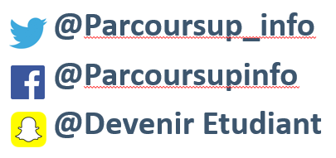
Des services d’assistance tout au long de la procédure
Le numéro vert Parcoursup : 0 800 400 070
La messagerie contact depuis le dossier candidat
Le Tchat Parcoursup tout au long de la procédure
Les réseaux sociaux pour rester informé :

Slide 27
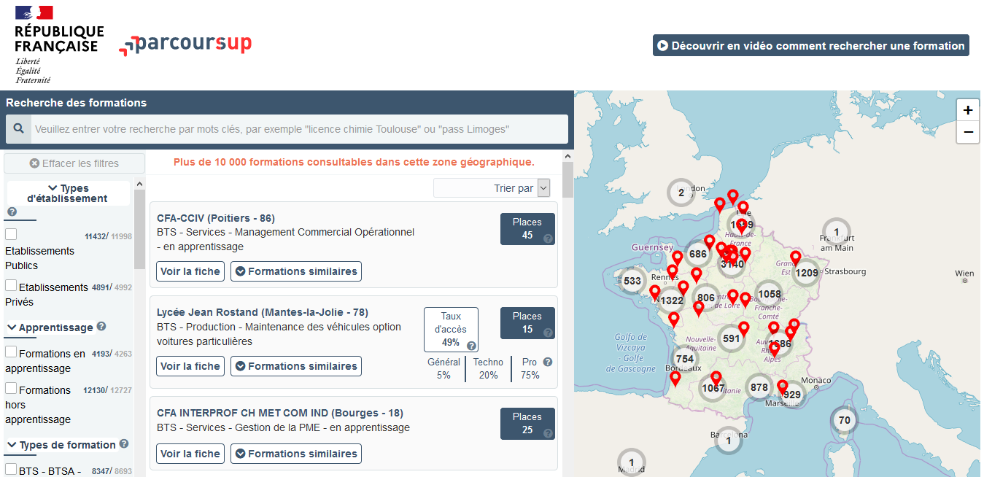
Les ressources pour s’informer
www.terminales2020-2021.fr
www.parcoursup.fr

Slide 28
Les ressources pour s’informer

Slide 29
PSYCHOLOGUE EDUCATION NATIONALE conseil en orientation P.Allard, V.Antonio et A.Quilan
PERMANENCES AU LYCEE
LUNDI, MARDI, MERCREDI, JEUDI
Prendre rendez-vous au CDI ou CPE
PERMANENCES AU CIO DE GAGNY
Prendre rendez-vous au CIO (01.43.81.38.85)
68 rue du chemin de fer
93220 GAGNY
(OUVERT PENDANT LES VACANCES SCOLAIRES)

Slide 30
Merci de votre attention

